Slide 1


Insertion professionnelle des diplômé(e)s aides-soignant(e)s de juillet 2021
Insertion professionnelle au 1er janvier 2022
Profil des répondant(e)s :
51 % des aides-soignant(e)s répondant(e)s à l’enquête ont entre 30 et 50 ans.
49 % des aides-soignant(e)s ont moins de 30 ans.
7 % sont âgé(e)s de plus de 50 ans.

Slide 2
Insertion professionnelle des diplômé(e)s aides-soignant(e)s de juillet 2021
Insertion professionnelle au 1er janvier 2022
Situation des diplômé(e)s 6 mois après la diplomation :
88 % des diplômés aides-soignant(e)s ont été
recruté(e)s sur un emploi aide-soignant.
Parmi les 60 diplômé(e)s qui n’exercent pas un emploi d’aide-soignant(e) :
29 sont en poursuite d’études,
15 sont en recherche d’emploi,
6 exercent un autre emploi,
4 ont indiqué une autre situation,
6 réponses n’ont pas pu être exploitées.

Slide 3
Insertion professionnelle des diplômé(e)s aides-soignant(e)s de juillet 2021
Insertion professionnelle au 1er janvier 2022
Délai entre la diplomation et le 1er emploi :
73 % des diplômé(e)s ont été recruté(e)s dans le mois suivant
leur diplomation.
23 % ont été recruté(e)s dans un délai compris entre 2 et 6 mois
après leur diplomation.
4 % n’ont pas répondu.

Slide 4
Insertion professionnelle des diplômé(e)s aides-soignant(e)s de juillet 2021
Insertion professionnelle au 1er janvier 2022
Situation géographique des emplois :
91% des diplômé(e)s travaillent en Bretagne.
4 % des diplômé(e)s travaillent en dehors de la région.
1 % des diplômé(e)s sont partis dans un Etat
en dehors de la France.
4 % n’ont pas répondu.

Slide 5
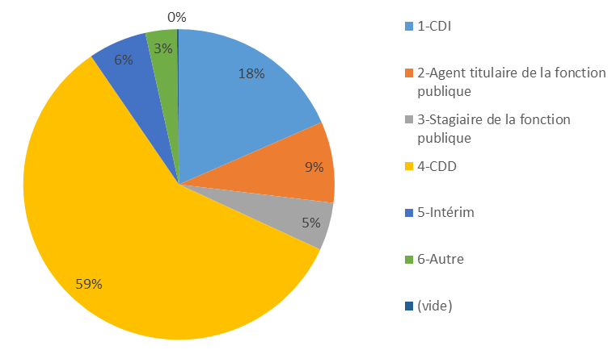
Insertion professionnelle des diplômé(e)s aides-soignant(e)s de juillet 2021
Insertion professionnelle au 1er janvier 2022
Type de contrat :
Plus de la moitié des diplômé(e)s ont été recruté(e)s en CDD (59%)
18 % ont été recruté(e)s en CDI.
14 % ont été recruté(e)s par la fonction publique hospitalière
(stagiaires et titulaires de la fonction publique).
6 % des diplômé(e)s ont été recrutés en intérim.
3 % ont indiqué une autre situation (non connue).

Slide 6
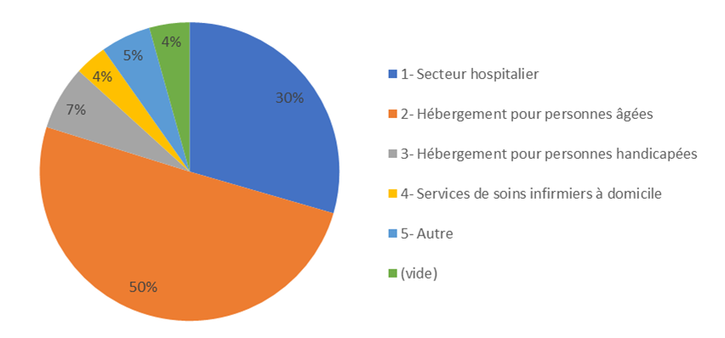
Insertion professionnelle des diplômé(e)s aides-soignant(e)s de juillet 2021
Insertion professionnelle au 1er janvier 2022
Secteurs d’emploi :
Les secteurs d’emploi les plus importants sont :
le secteur de l’hébergement pour personnes âgées (50 %)
le secteur hospitalier (30%)
Les autres secteurs d’emploi sont :
le secteur de l’hébergement pour personnes handicapées (7%)
les Services de soins infirmiers à domicile (4%).
5 % des diplômé(e)s ont indiqué exercer dans un autre secteur d’emploi et 4 % n’ont pas répondu.

Slide 7
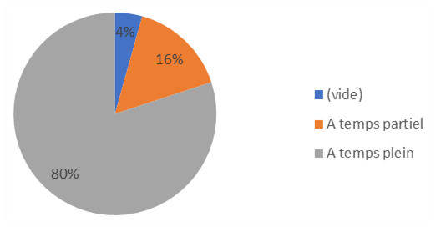
Insertion professionnelle des diplômé(e)s aides-soignant(e)s de juillet 2021
Insertion professionnelle au 1er janvier 2022
Durée de travail :
80 % des diplômé(e)s aides-soignant(e)s travaillent à temps plein.
16 % travaillent à temps partiel.
4 % n’ont pas répondu.

